Slide 1


SMU & KT AI+X 선도인재양성프로젝트 중급과정
BaggleBaggle
100%
#바글바글
Chat GPT를 이용한
댓글 순화 서비스
Comment purification service using Chat GPT

Slide 2

SMU & KT AI+X 선도인재양성프로젝트 중급과정
BaggleBaggle
100%
갈수록 심각해지는 악플
사람마다 기준이 다른데 모두 검열하는게 맞아?
바글바글
Excutive Summary
Chat GPT를 이용해 댓글을 개인 맞춤형으로 순화해주고
필요하다면 조언과 설명도 해주자!

Slide 3
SMU & KT AI+X 선도인재양성프로젝트 중급과정
BaggleBaggle
100%
Agenda
Intro
Demonstration
Outro
Solution
Overview
Future
Plans

Slide 4

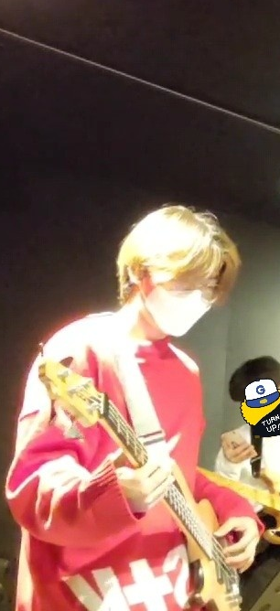


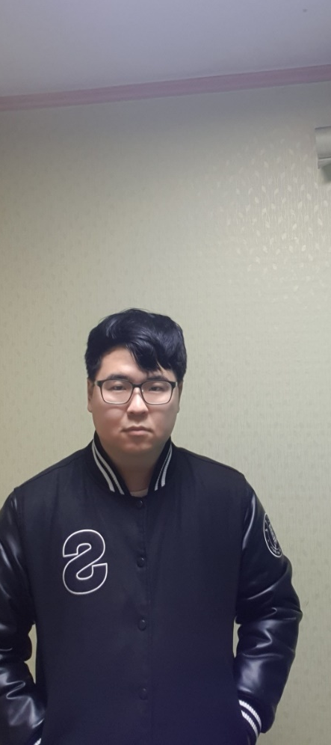
SMU & KT AI+X 선도인재양성프로젝트 중급과정
BaggleBaggle
100%
Meet the Team
조수환
프로젝트 리더
백엔드
안성찬
기능구현
UI/UX
김종한
데이터베이스
UI/UX
정우성
기능구현
파이프라인
김만서
기능구현
발표

Slide 5
SMU & KT AI+X 선도인재양성프로젝트 중급과정
BaggleBaggle
100%
Intro
(문제정의)

Slide 6




SMU & KT AI+X 선도인재양성프로젝트 중급과정
BaggleBaggle
100%
6,000 tweets / sec
???
500 hours / min
95,000 photos / sec
YouTube Press Statistics (https://www.youtube.com/about/press/)
Internet Live Stats (https://www.internetlivestats.com/twitter-statistics/)
Brandwatch Blog (https://www.brandwatch.com/blog/instagram-stats/)

Slide 7
SMU & KT AI+X 선도인재양성프로젝트 중급과정
BaggleBaggle
100%
연도별 사이버명예훼손모욕 발생건수
경찰통계자료: 사이버수사 (https://www.police.go.kr/www/open/publice/publice0204.jsp)

Slide 8



SMU & KT AI+X 선도인재양성프로젝트 중급과정
BaggleBaggle
100%

Slide 9
SMU & KT AI+X 선도인재양성프로젝트 중급과정
BaggleBaggle
100%
바글바글?
바르게 글쓰고
바르게 글읽기

Slide 10
SMU & KT AI+X 선도인재양성프로젝트 중급과정
BaggleBaggle
100%
Solution Overview
(솔루션 개요)

Slide 11
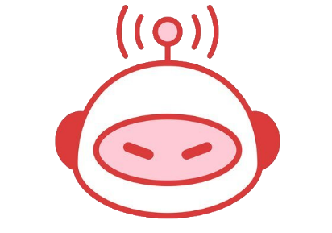



SMU & KT AI+X 선도인재양성프로젝트 중급과정
BaggleBaggle
100%
기존 검열 시스템의 단점
네이버
클린봇
카카오
세이프봇
@$@#%^!@#$@%!#%@#%$@%%@#%#@$#$#!#%@#%^@^%@^@^@#
!#@$#@^#!@%#@$^#^$#@$#^@@#$#$^#$@^#@$%^#$@%#$@%#$@%@#$%

Slide 12
SMU & KT AI+X 선도인재양성프로젝트 중급과정
BaggleBaggle
100%
인권 보호
검열
표현의 자유는?

Slide 13
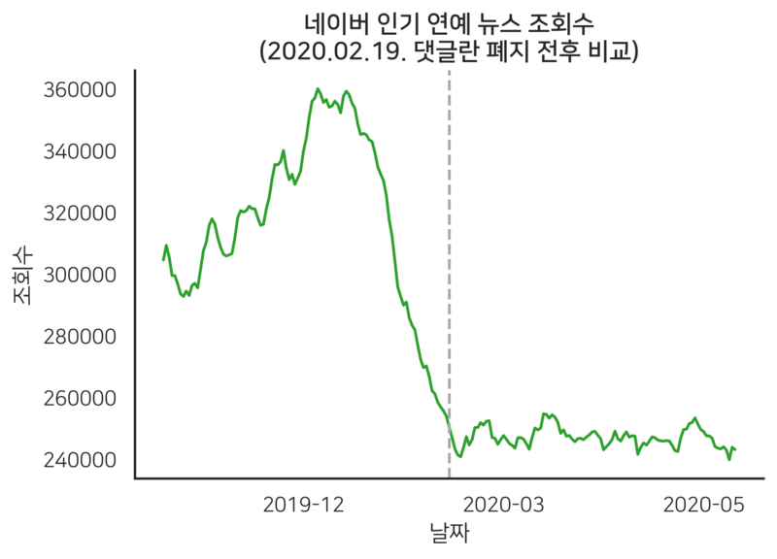
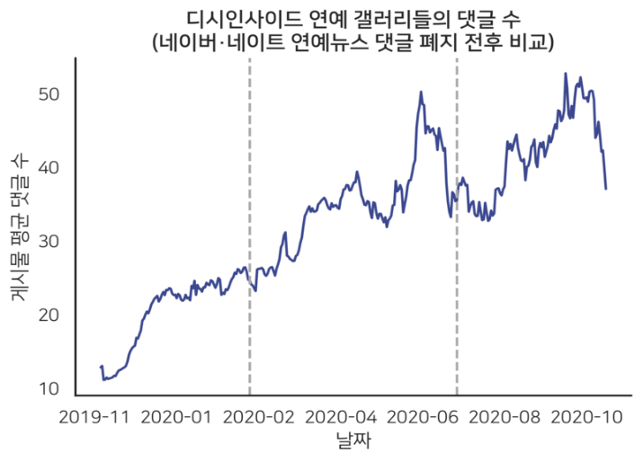
SMU & KT AI+X 선도인재양성프로젝트 중급과정
BaggleBaggle
100%
네이버 연예 뉴스 댓글란 폐지 후
익명 게시판 이용률 증가
무차별적 검열과 삭제는 문제 해결에 도움이 되지 않는다

Slide 14


SMU & KT AI+X 선도인재양성프로젝트 중급과정
BaggleBaggle
100%
‘Chat GPT’를 이용한 댓글 순화
인간 피드백 기반 강화 학습을 통해 발전
-> 댓글의 의미를 파악하는데 유리

Slide 15

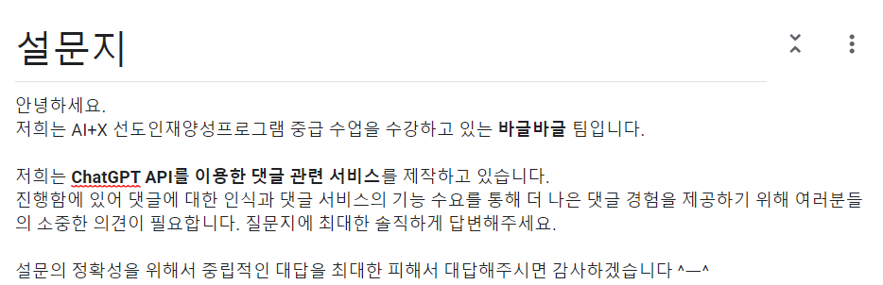
SMU & KT AI+X 선도인재양성프로젝트 중급과정
BaggleBaggle
100%
설문조사 및 인터뷰
Survey
106
Age
20~29 : 88.7%
30~39 : 5.7%
Interview
11

Slide 16
SMU & KT AI+X 선도인재양성프로젝트 중급과정
BaggleBaggle
100%
Question
“이 선수는 쓰레기야 왜 이렇게 못하냐?”

Slide 17
SMU & KT AI+X 선도인재양성프로젝트 중급과정
BaggleBaggle
100%
같은 댓글이라도 사람마다 순화가 필요한 단계는 다르다
A
B
C
비난적 표현
(단어) 순화
부정적 의도
(비난) 순화
순화 필요 없음
48%
26%
26%
“이게 악플이라고 생각하지 않는다.
비슷한 댓글을 받은 적 있는데 더 열심히 하는 계기가 되었다.”
-인터뷰 응답자 中 작곡가 @@씨-

Slide 18
SMU & KT AI+X 선도인재양성프로젝트 중급과정
BaggleBaggle
100%
같은 댓글이라도 대상에 따라 순화 단계는 달라진다
“ 솔직히 롤 해본 사람들은 다 공감할텐데 게임 망치는 놈들은 욕 좀 먹어야죠.
그래서 제가 실수하면 그냥 다 차단하고 합니다.”
-인터뷰 응답자 대학생 ##씨-

Slide 19


SMU & KT AI+X 선도인재양성프로젝트 중급과정
BaggleBaggle
100%
원본
이 선수는 쓰레기야
왜 이렇게 못하냐
이 선수는 @@야
왜 이렇게 못하냐
이 선수는 별로야
왜 이렇게 못할까요
이 선수는 마음에 들지 않네요.
성적이 저조한 이유가 궁금합니다.
1단계
내가 작성한 글의 댓글창
순화단계
α
남이 작성한 글의 댓글창
순화단계
β
2단계
3단계

Slide 20
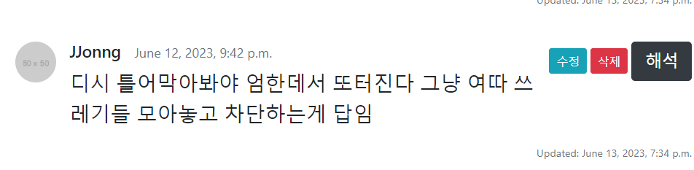

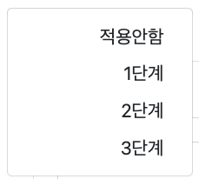

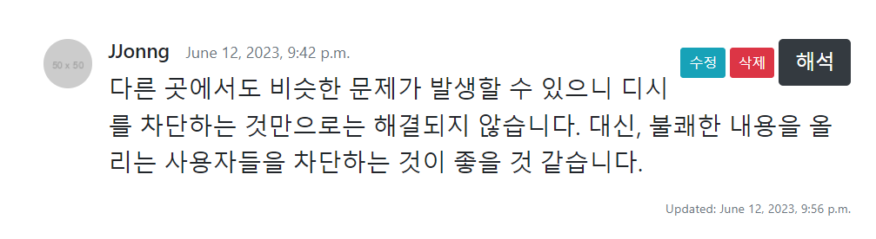
SMU & KT AI+X 선도인재양성프로젝트 중급과정
BaggleBaggle
100%

Slide 21
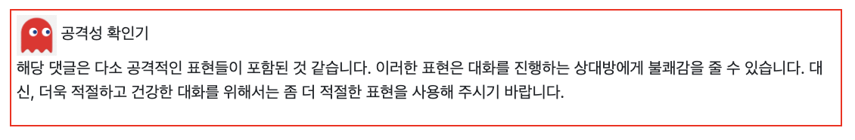
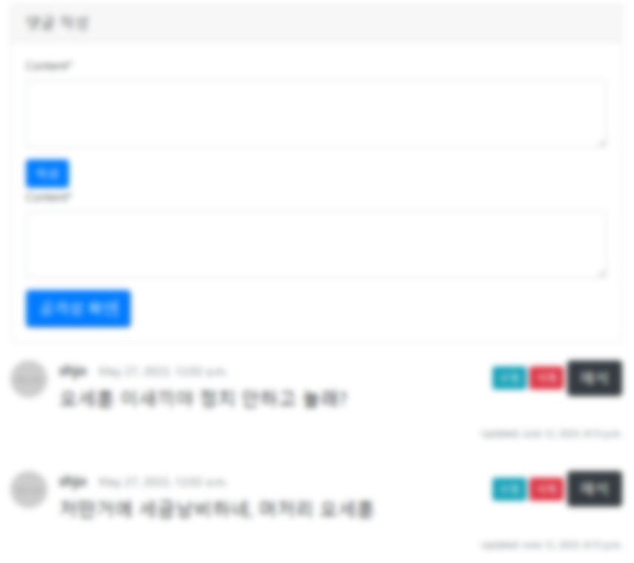






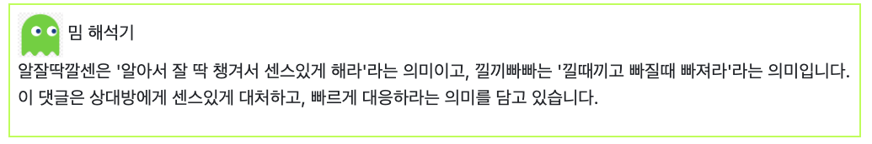
SMU & KT AI+X 선도인재양성프로젝트 중급과정
BaggleBaggle
100%
공격성
검사 기능
해석 기능

Slide 22



SMU & KT AI+X 선도인재양성프로젝트 중급과정
BaggleBaggle
100%
기대효과
댓글을 보는 사용자 측면
이용자별 적절한 댓글 수위 설정
악성 댓글에 의한 피해 최소화
댓글을 쓰는 사용자 측면
1. 악성 댓글 동조효과를 방지
2. 표현의 자유를 보장
건전한 댓글문화 형성에 기여

Slide 23

SMU & KT AI+X 선도인재양성프로젝트 중급과정
BaggleBaggle
100%
Demonstration
(시연)

Slide 24
SMU & KT AI+X 선도인재양성프로젝트 중급과정
BaggleBaggle
100%
(conformity effect)
동조효과란?
no
no
ye...no
no
no

Slide 25
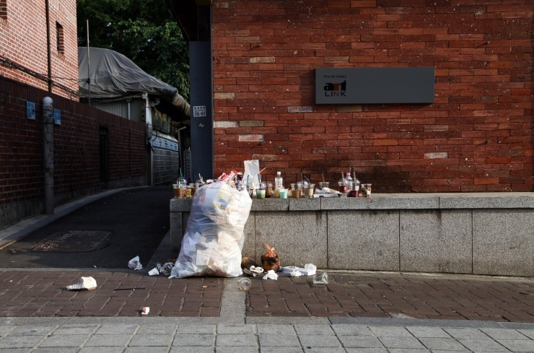
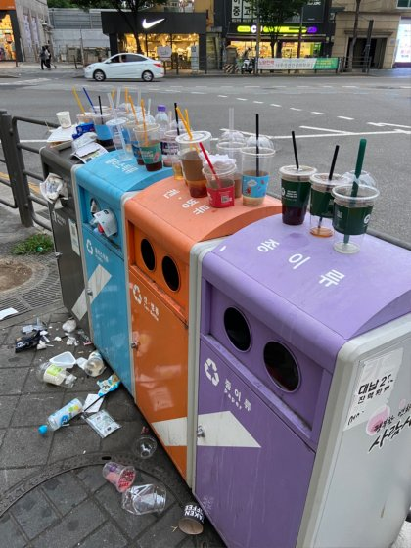
SMU & KT AI+X 선도인재양성프로젝트 중급과정
BaggleBaggle
100%
깨진 유리창 이론
(Broken Window Theory)

Slide 26
SMU & KT AI+X 선도인재양성프로젝트 중급과정
BaggleBaggle
100%
Future Plans
(향후계획)

Slide 27


SMU & KT AI+X 선도인재양성프로젝트 중급과정
BaggleBaggle
100%
성능향상

Slide 28




SMU & KT AI+X 선도인재양성프로젝트 중급과정
BaggleBaggle
100%
확장

Slide 29
SMU & KT AI+X 선도인재양성프로젝트 중급과정
BaggleBaggle
100%
Outro
(마무리)

Slide 30


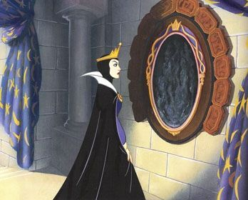
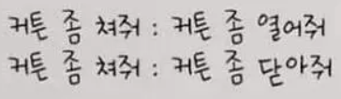
SMU & KT AI+X 선도인재양성프로젝트 중급과정
BaggleBaggle
100%
어려웠던 점
K-GPT 가
필요한 이유
바글바글
성능 상승
GPT의
섬세하지 못한
한국어 능력
Chat GPT
융통성 부족

Slide 31

SMU & KT AI+X 선도인재양성프로젝트 중급과정
BaggleBaggle
100%

Slide 32
SMU & KT AI+X 선도인재양성프로젝트 중급과정
BaggleBaggle
100%
#바글바글
감사합니다

